Slide 1










Slide 2

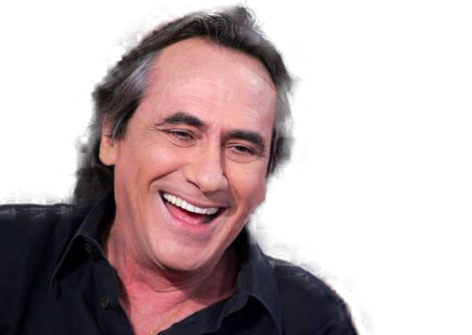
01 - Hola Que Tal Senorita
02 - Il tape sur des bambous
03 - Léger
04 - Kolé séré
05 - De Bretagne ou d'ailleurs
06 - Matins calins
07 - Sous l'même soleil
08 - Savanna Kumba (Single Version)
09 - Touché en vol
10 - Février de l'année dernière
11 - Jamaicaine
12 - San Miguel
13 - Rien a cacher
14 - La Femme Qui Dit Jamais Je T'Aime
15 - Mwen Ka sonjé (Land of Sea and Sun)

Slide 3






